Slide 1
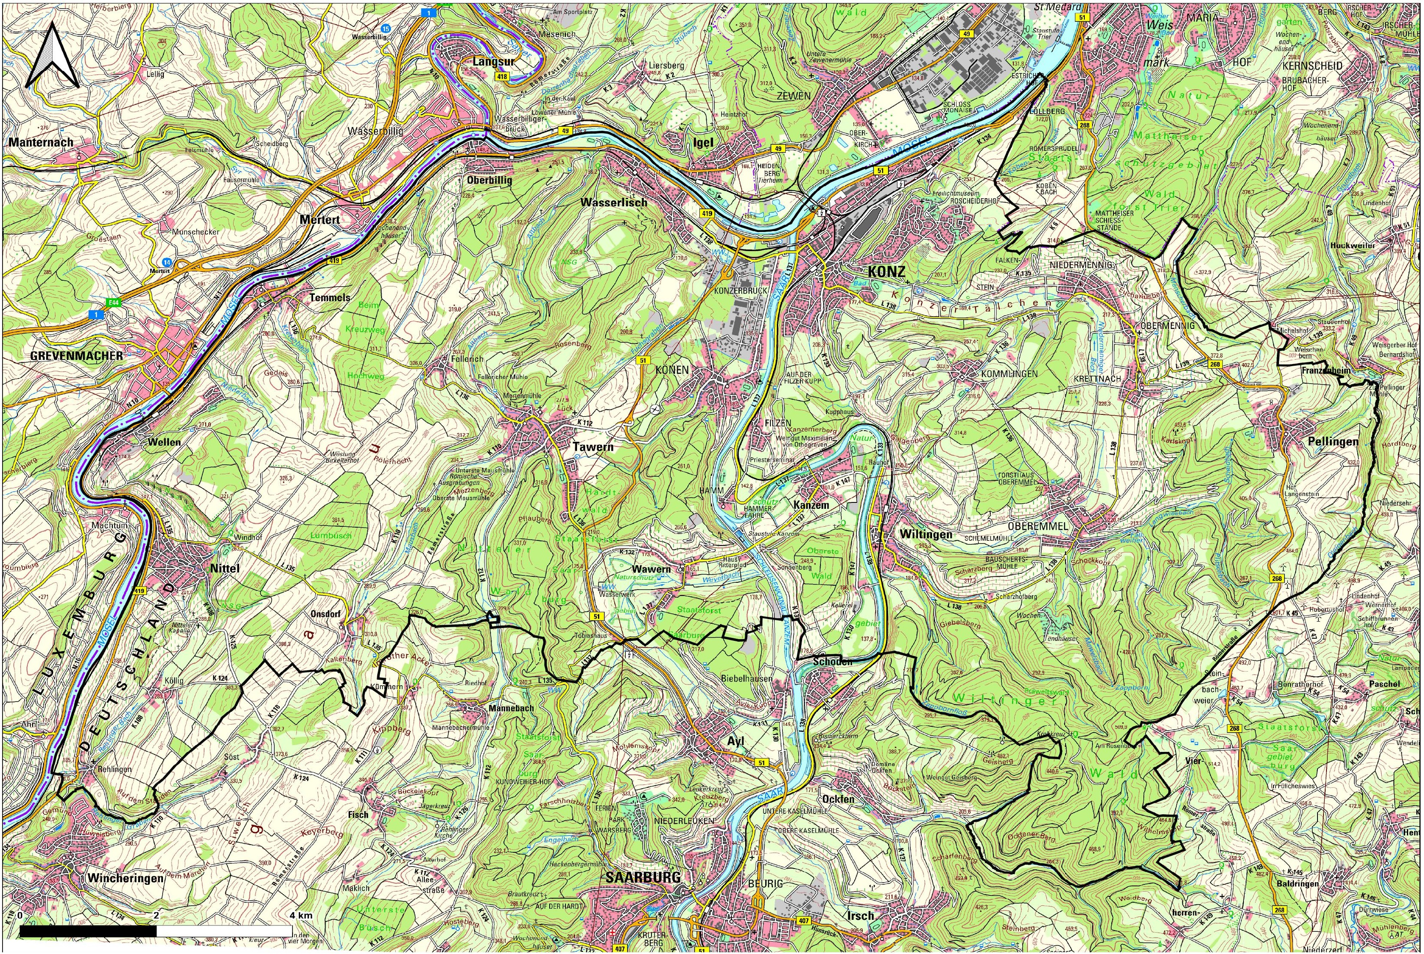
Kommunale Wärmeplanung für die
Verbandsgemeinde Konz
- Bürgerinformationsveranstaltung -
Turnhalle Grundschule Berendsborn
18.09.2025

Slide 2
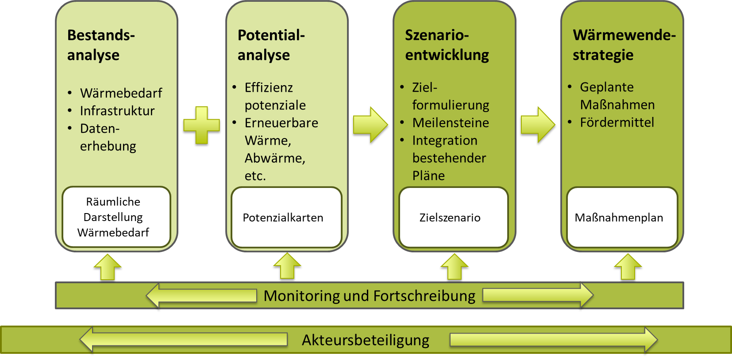
Aufbau der Kommunalen Wärmeplanung
18.09.2025

Slide 3
1. Bestandsanalyse
18.09.2025

Slide 4
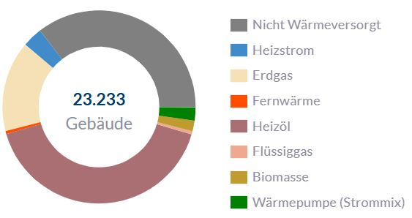
Versorgungs- und Beheizungsstruktur
Nicht wärmeversorgt: 35,5 %
Wärmeversorgt: 64,5 %
Versorgungsart Wärme | Energiemenge [GWh/a]
Heizöl | 357,15
Erdgas | 121,77
Heizstrom | 26,94
Flüssiggas | 7,60
Umweltwärme | 3,73
Biomasse (Holzpellets) | 3,30
Fernwärme | 2,82
18.09.2025

Slide 5
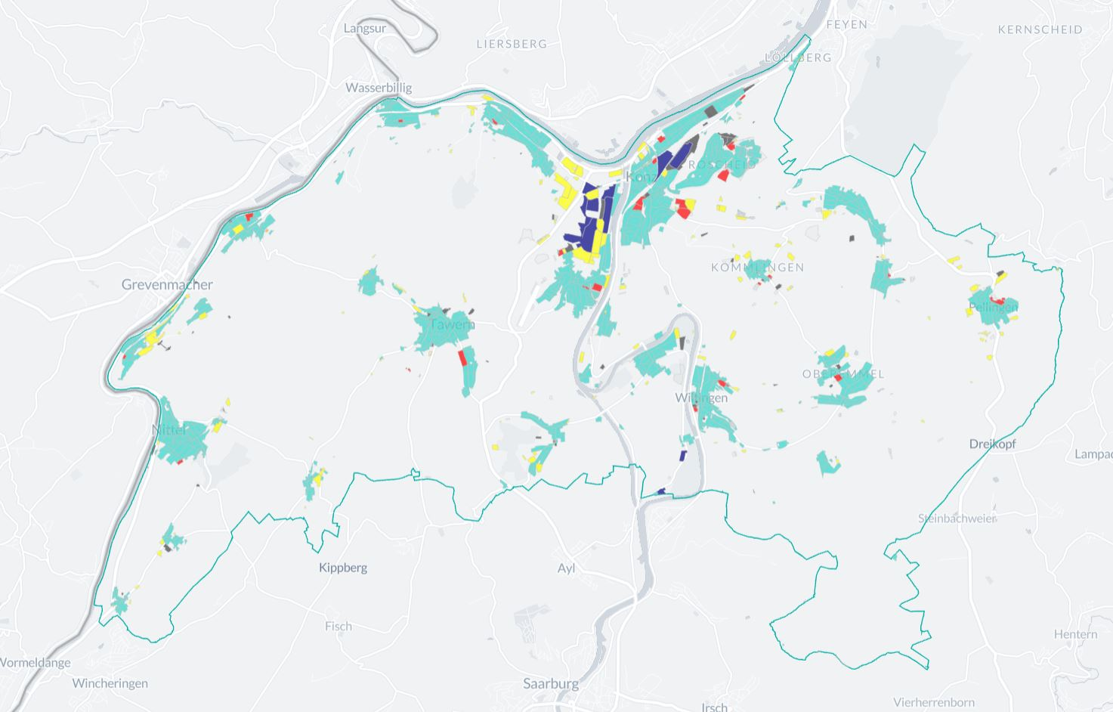
Gebäudenutzungsstruktur
18.09.2025

Slide 6
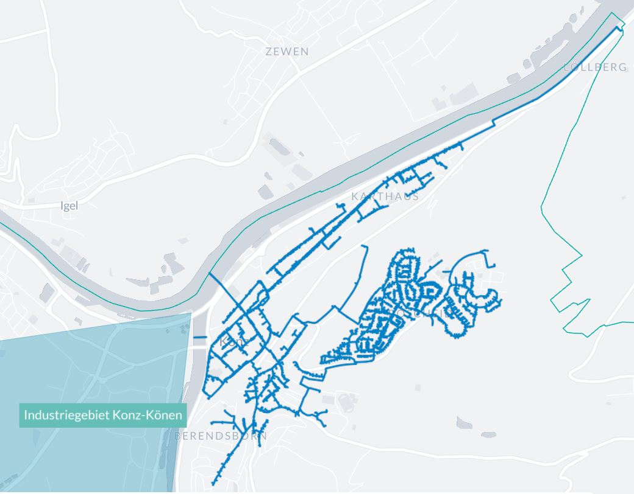
Gasnetz-Infrastruktur – Gasnetz SWT Trier
Netzlänge: 54 km
1.830 Anschlüsse (Stand 2023)
Gesamtwärmebedarf: 72 GWh
18.09.2025

Slide 7
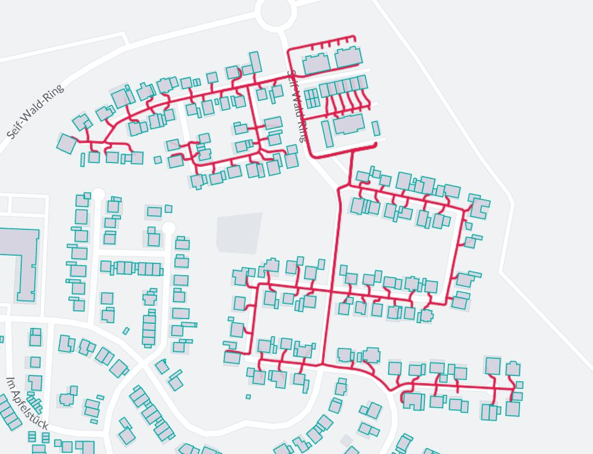
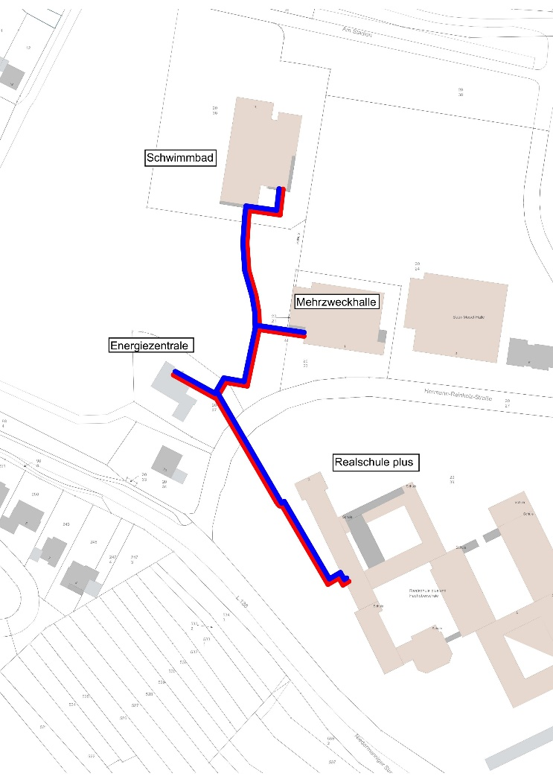
Nahwärme – Netze in der VG
Konz – Roscheid
Schulzentrum
18.09.2025

Slide 8
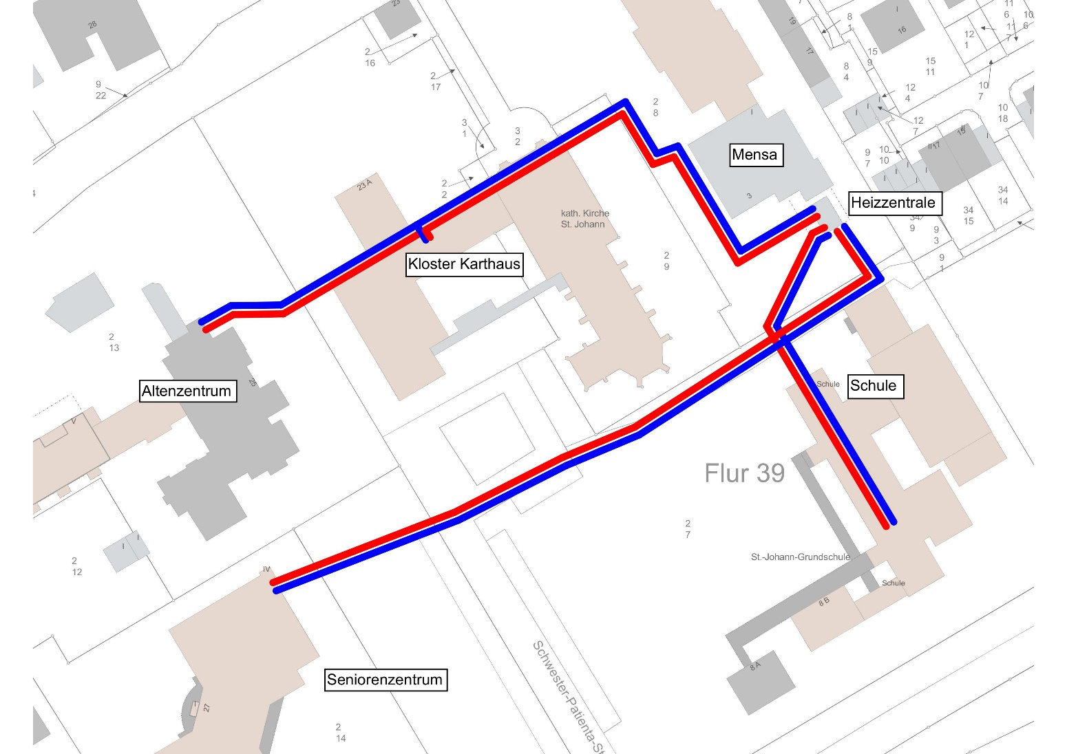
Nahwärme – Netze in der VG
Konz – Karthaus
18.09.2025

Slide 9
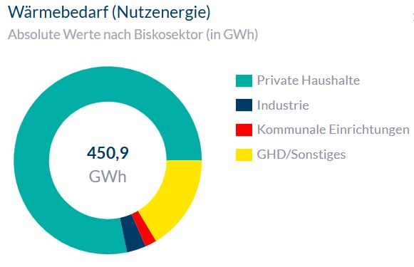
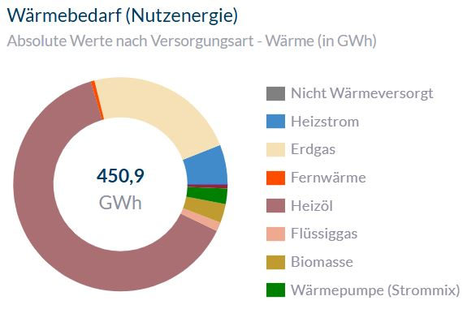
Wärmebedarf
Versorgungsart | Wärmebedarf [GWh/a]
Heizöl | 285,7
Erdgas | 106,2
Heizstrom | 24,2
Biomasse | 12,8
Wärmepumpe (Strommix) | 10,6
Flüssiggas | 6,1
Fernwärme | 4,6
18.09.2025

Slide 10
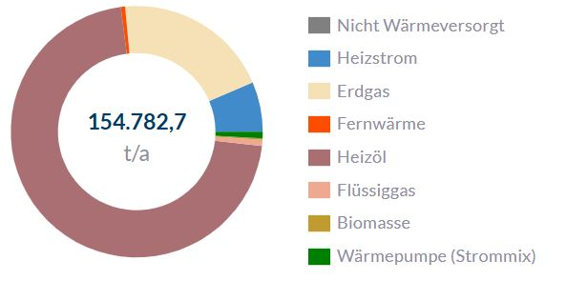
Treibhausgasemissionen
Energieträger | CO2-Emissionen [t/a] | Prozentualer Anteil [%]
Heizöl | 110.137 | 71,2
Erdgas | 31.054 | 20,1
Heizstrom | 9.931 | 6,4
Wärmepumpe (Strommix) | 1.297 | 0,84
Flüssiggas | 1.215 | 0,78
Fernwärme | 847 | 0,55
Biomasse | 302 | 0,20
Summe | 154.783 t/a
18.09.2025

Slide 11
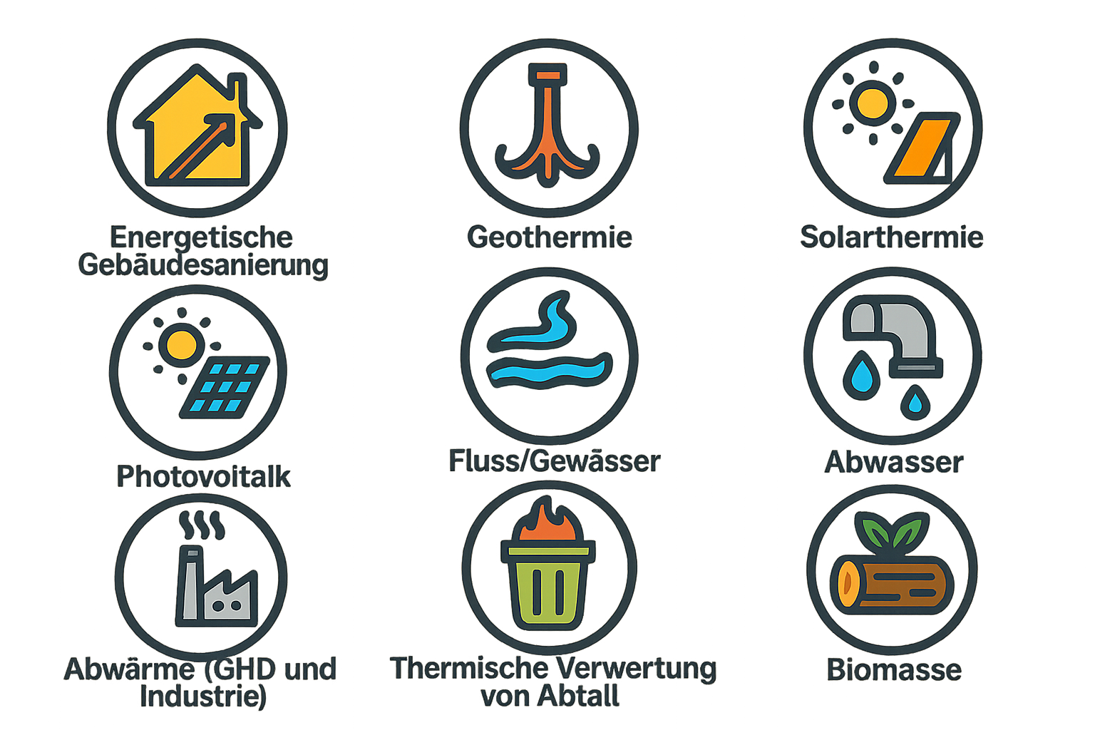
2. Potentialanalyse
18.09.2025

Slide 12


Nicht nutzbare Potentiale
18.09.2025
Notes:
Abwärme:
- Abfragung Wärmebedarf/-verbrauch über Branchen und Prozesse in VG
Mögliches Abwärmepotential: Produktionsabwärme aus Industriebetrieben in Konzer Innenstadt
Umstellung der Prozesse zur Senkung des Wärmebedarfs sowie Einsatz fossiler Brennstoffe → Senkung des möglichen Abwärmepotentials
→ langfristig kein nutzbares Potential
Thermische Verwertung von Abfall:
Kein nutzbares Potential vorhanden

Slide 13


Bedingt nutzbare Potentiale
18.09.2025
Notes:
Biomasse:
Nur in geringen Mengen enthalten, da Konkurrenzsituationen wie Nahrungsmittelanbau vorhanden

Slide 14


Potentiale für eine Wärmenetzversorgung
18.09.2025
Notes:
Biomasse:
Nur in geringen Mengen enthalten, da Konkurrenzsituationen wie Nahrungsmittelanbau vorhanden
Thermische Verwertung von Abfall:
Kein nutzbares Potential vorhanden

Slide 15
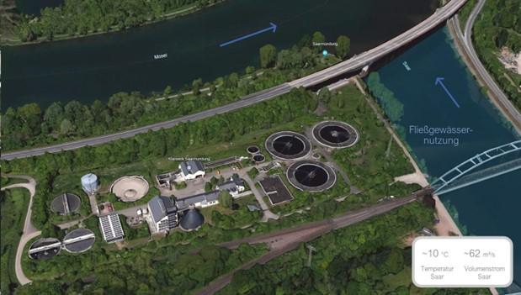
Wärmepotential im Fließgewässer
Theoretisch mögliche Wärmeentzugsleistung bei Abkühlung Fluss um 1K:
Mosel: 832 MW → 7.288.320 MWh/a
Saar: 260 MW → 2.277.600 MWh/a
Vergleich Wärmebedarf je 4-Personen-Haushalt: 15 MWh/a
18.09.2025

Slide 16
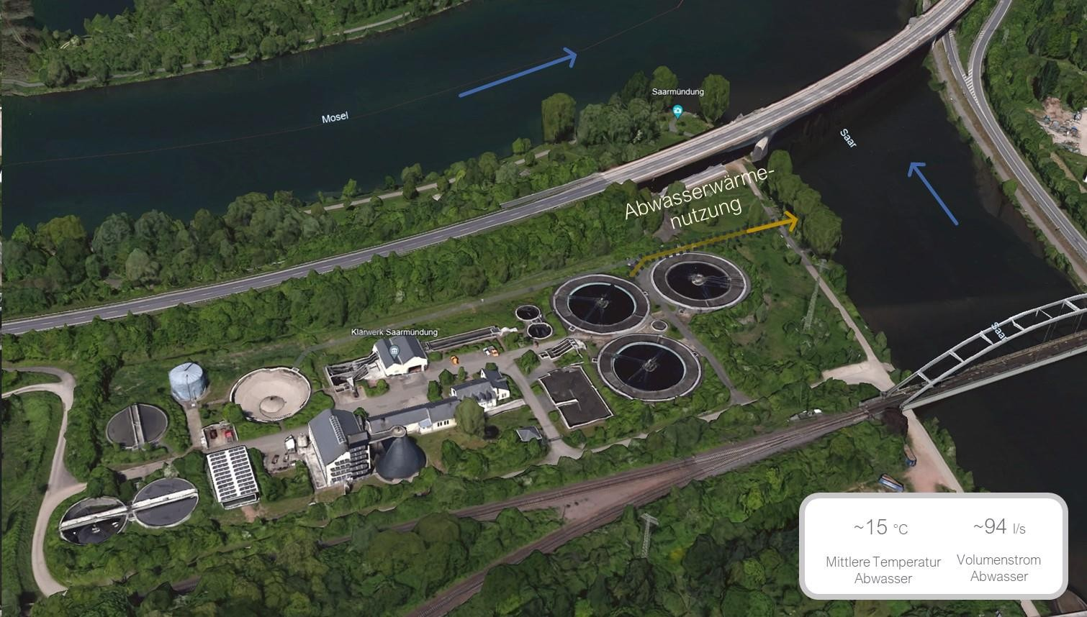
Wärmepotential im Ablauf der Kläranlage
Potential Ablaufstrom Kläranlage → 3.800 MWh / (K*a)
18.09.2025

Slide 17
Wärmepotential im Ablauf der Kläranlage
Betrachtung Ablaufstrom Kläranlage Saarmündung
Mittlere Temperatur: 15°C
Mittlerer Volumenstrom: 94 l/s
Machbarkeitsstudie Wärmenetz Konz: Untersuchung Potential Ablaufstrom Kläranlage → 3.800 MWh / (K*a)
18.09.2025

Slide 18


Individuell nutzbare Potentiale
18.09.2025

Slide 19

Potentiale zur Senkung des Wärmebedarfs
18.09.2025

Slide 20
Potentiale zur Senkung des Wärmebedarfs
Ergebnis: Absolutes Einsparpotential in der VG: 326,82 Mio. kWh
→ größtes, theoretisches Potential im MFH-Sektor
18.09.2025

Slide 21
3. Szenario-Entwicklung
18.09.2025

Slide 22
Politischer Rahmen und Zielsetzung
Klimaziel: Treibhausgasneutralität bis 2045, -65 % bis 2030 (gegenüber 1990)
Wärmesektor = ca. 1/3 der energiebedingten THG-Emissionen → zentrale Stellschraube
Kommunale Wärmeplanung der VG Konz: Beitrag zur nationalen Zielerreichung, angepasst an lokale Gegebenheiten
18.09.2025

Slide 23
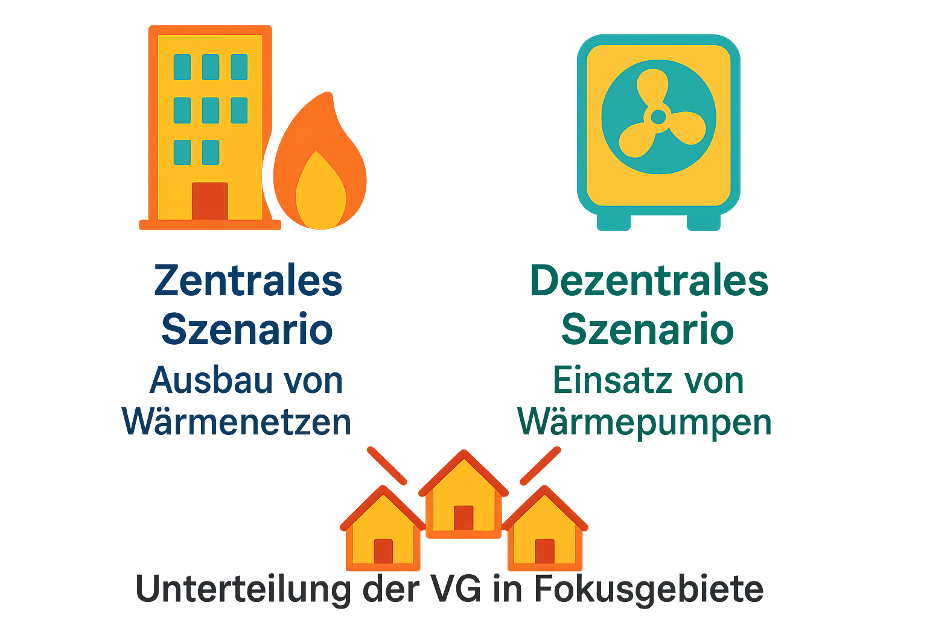
Zielszenarien – zentral vs. dezentral
18.09.2025

Slide 24
Eignungsprüfung nach WPG §14
Kriterien für Einstufung der Eignung eines Wärmenetzgebietes:
Wärmenetz Status Quo
Verfügbarkeit EE-Wärmequellen (u.a. Kläranlage, Fließgewässer, Solarthermie, Geothermie, PV)
Siedlungsstruktur (Bebauungsdichte, Anteil Reihenhaus / MFH ähnlicher Bebauung) und ggf. Baumaßnahmen (Synergieeffekte)
Wärmebedarfsdichte (Anhaltswert: > 100 MWh /ha)
Abnehmerstruktur (Ankerkunden, Großabnehmer, öffentliche Liegenschaften)
18.09.2025

Slide 25
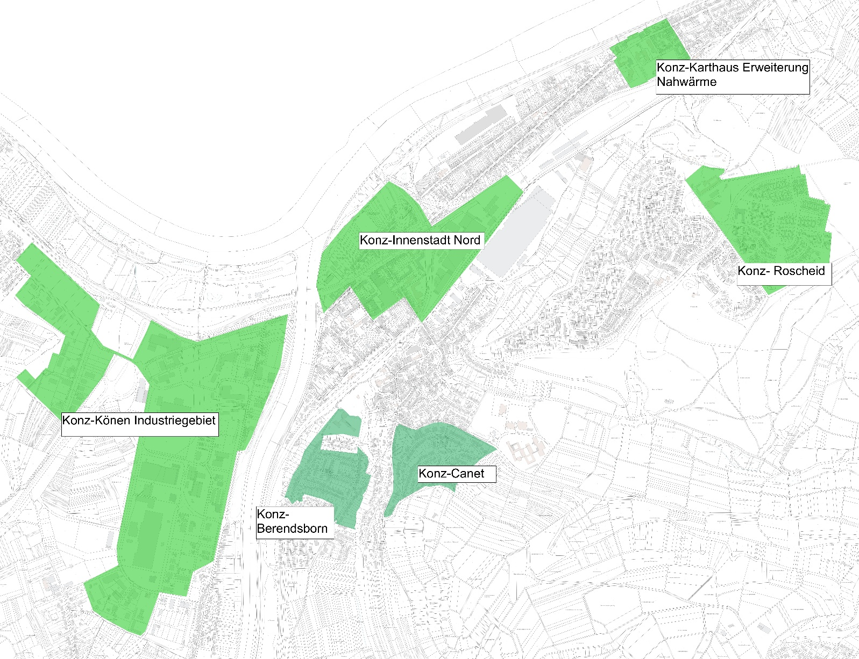
Ermittlung Fokusgebiete mit Wärmenetzeignung
18.09.2025

Slide 26
Zentrales Szenario - Wärmenetzstrategie
2023: 126 Gebäude an Wärmenetzen (von insgesamt 15.102 zu wärmeversorgenden Gebäuden)
Ziel: bis 2035 50% Anschlussquote je Fokusgebiet (1.000 Gebäude)
bis 2045 90% Anschlussquote je Fokusgebiet (1.713 Gebäude) bei Ausbau der Wärmenetze in ermittelten Fokusgebieten
18.09.2025

Slide 27
Dezentrales Szenario – Wärmepumpeneignung & Ausbau
Ziel: Heizöl und Erdgas Ausstieg bis 2045
Bis 2045: 90 % der fossil beheizten Gebäude sollen auf WP umgestellt sein
2023: nur 512 WP → 2045: Ziel 7.240 WP
Einschränkungen in dicht bebauten oder topografisch ungünstigen Lagen
18.09.2025

Slide 28
Entwicklung des Wärmebedarfs in der VG
2023: ca. 451 GWh/a Nutzwärmebedarf (75 % private Haushalte)
2045: Rückgang um 30 % auf ca. 315 GWh/a
Fossile Energieträger (Heizöl, Erdgas) werden vollständig ersetzt
2045: >90 % durch erneuerbare Energien gedeckt, Wärmepumpen- Anteil >50 %
18.09.2025

Slide 29
Entwicklung der THG-Emissionen in der VG
2023: ca. 103.000 t CO₂e → 2045: ca. 25.500 t CO₂e (–75 %)
Schlüsselmaßnahmen:
- Ausstieg aus Öl & Gas
- Ausbau Wärmenetze & WP
- Effizienzsteigerungen im Bestand
18.09.2025

Slide 30
Bewertung der Szenarien – Status quo 2023
Fossile Dominanz
Fossile Energieträger decken 90% des Wärmebedarfs
THG-Emissionen: 152.915 t CO₂e jährlich
18.09.2025

Slide 31
Bewertung der Szenarien – Zieljahr 2035
Strukturveränderung
Wärmepumpen und Fernwärme gewinnen an Bedeutung
Heizöl und Erdgas im deutlichen Rückgang
THG-Emissionen: 66.313 t CO₂e jährlich → Reduktion um 57%
18.09.2025

Slide 32
Bewertung der Szenarien – Zieljahr 2045
Klimafreundliche Zielstruktur
Wärmepumpen und Fernwärme dominieren den Energiemix
Heizöl und Erdgas verschwinden vollständig
THG-Emissionen: 37.304 t CO₂e jährlich → Rückgang um 75%
18.09.2025

Slide 33
4.Wärmewendestrategien und Maßnahmenkatalog
18.09.2025

Slide 34
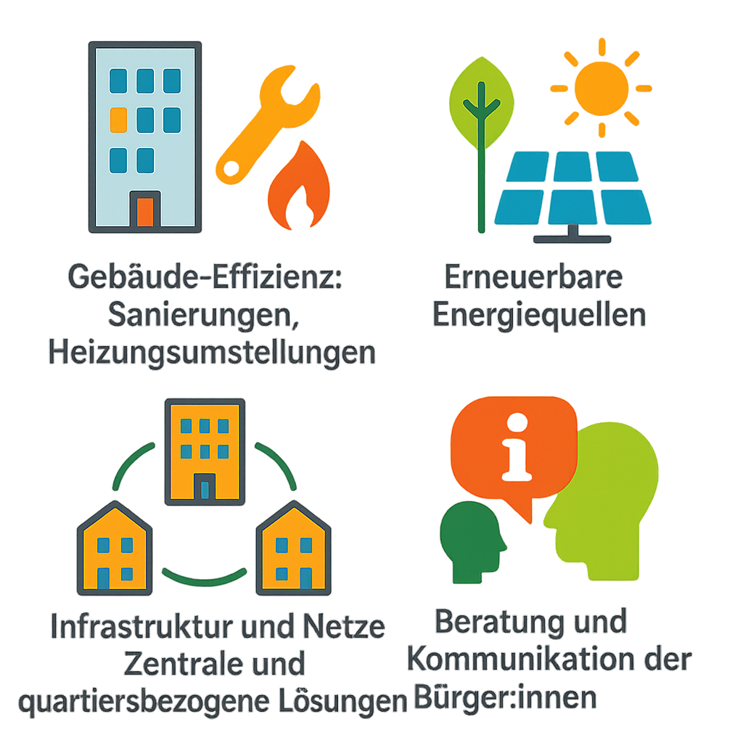
Wärmewendestrategien - Handlungsfelder
18.09.2025

Slide 35
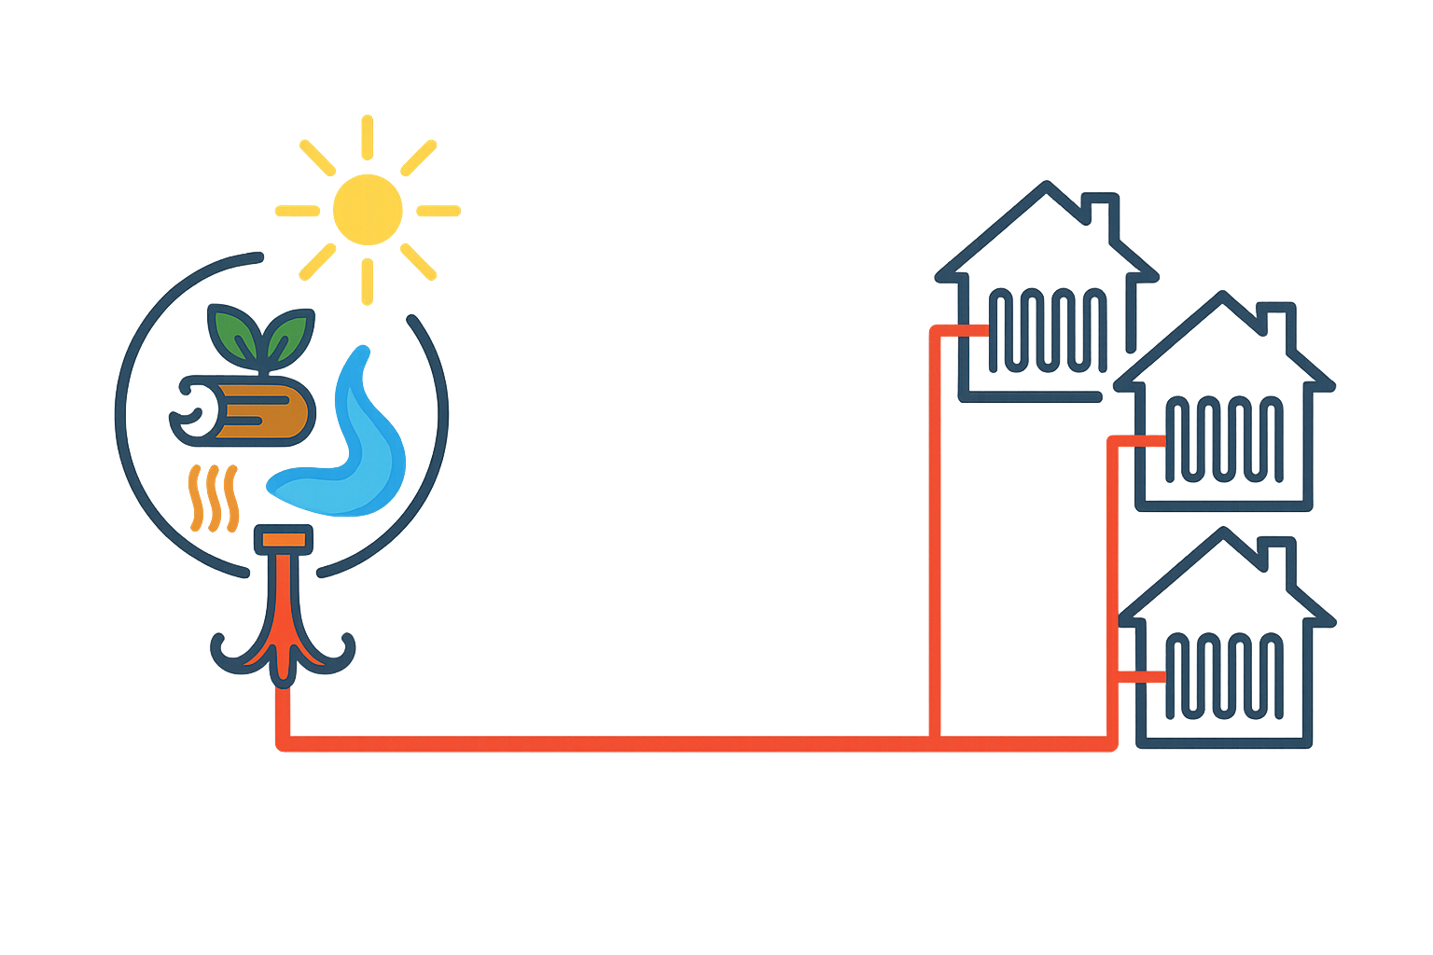
4.1 Maßnahmen für Fokusgebiete
18.09.2025

Slide 36
Partizipation & Öffentlichkeitsarbeit
Aktive Einbindung relevanter Akteure
Prüfung Nutzung EE
Förder- und Finanzierungs-strategien
Machbarkeitsstudien Transformationspläne
Prüfung technische Anschlussfähigkeit
18.09.2025

Slide 37
4.2 Maßnahmen für Gebiete ohne Wärmenetzeignung
18.09.2025

Slide 38
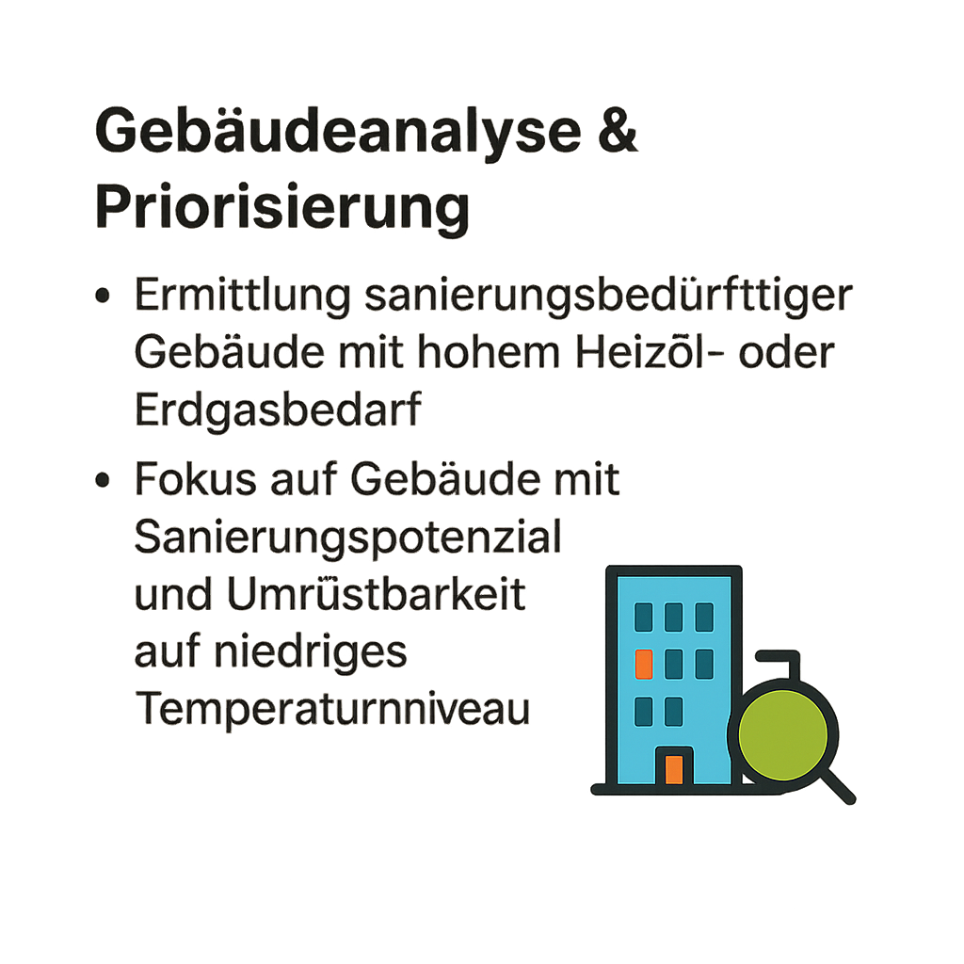
Allgemeine Maßnahmenempfehlung
18.09.2025

Slide 39
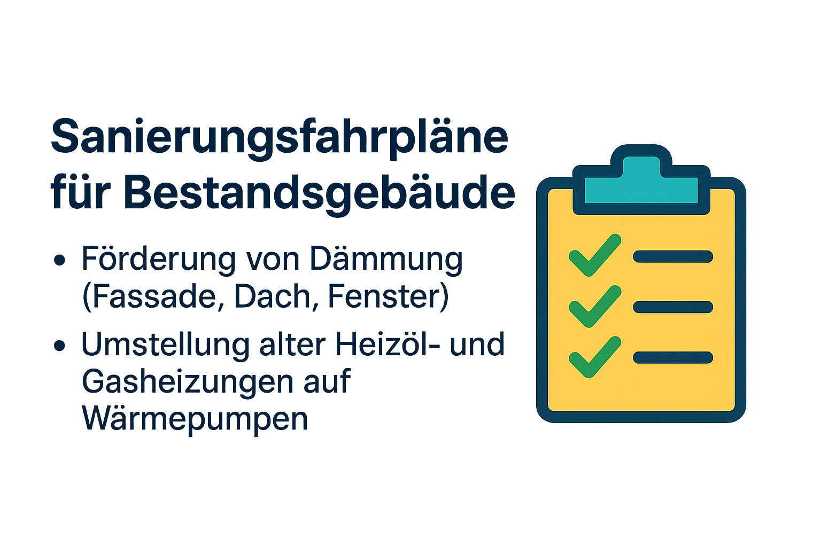

Allgemeine Maßnahmenempfehlung
18.09.2025

Slide 40
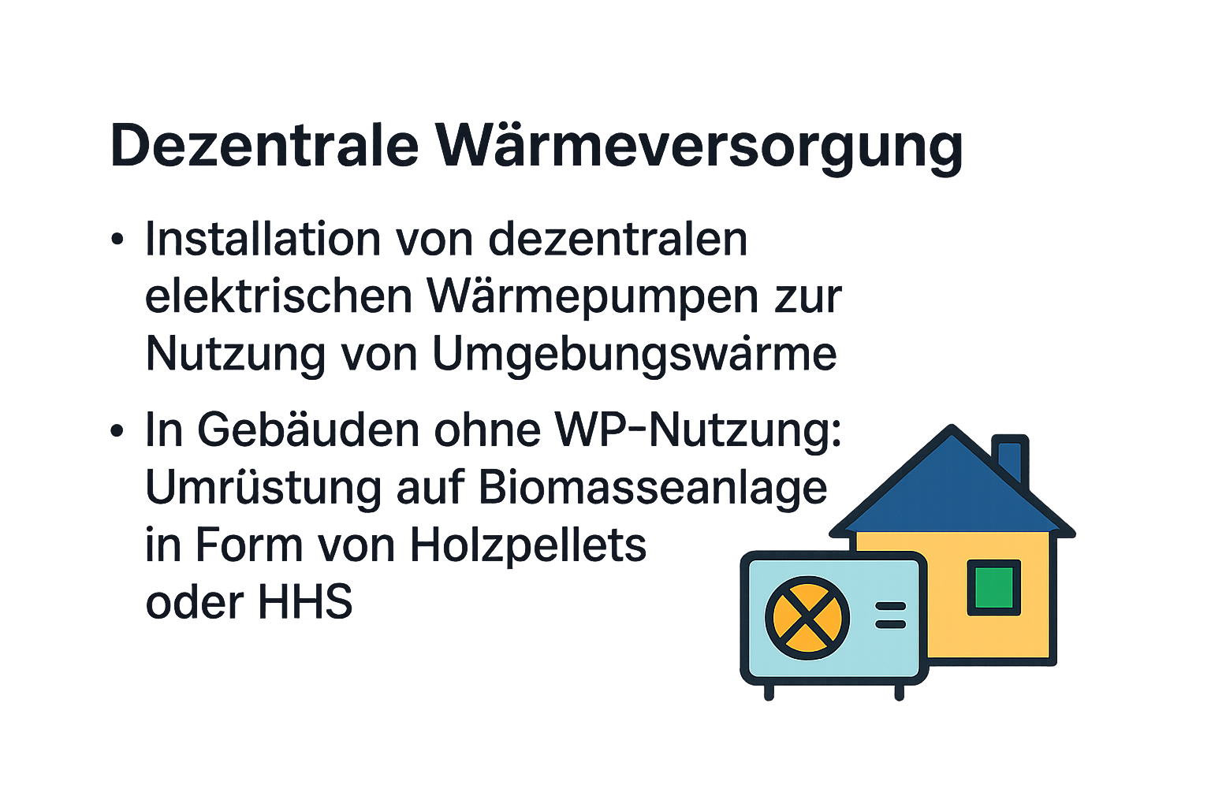
Allgemeine Maßnahmenempfehlung
18.09.2025

Slide 41
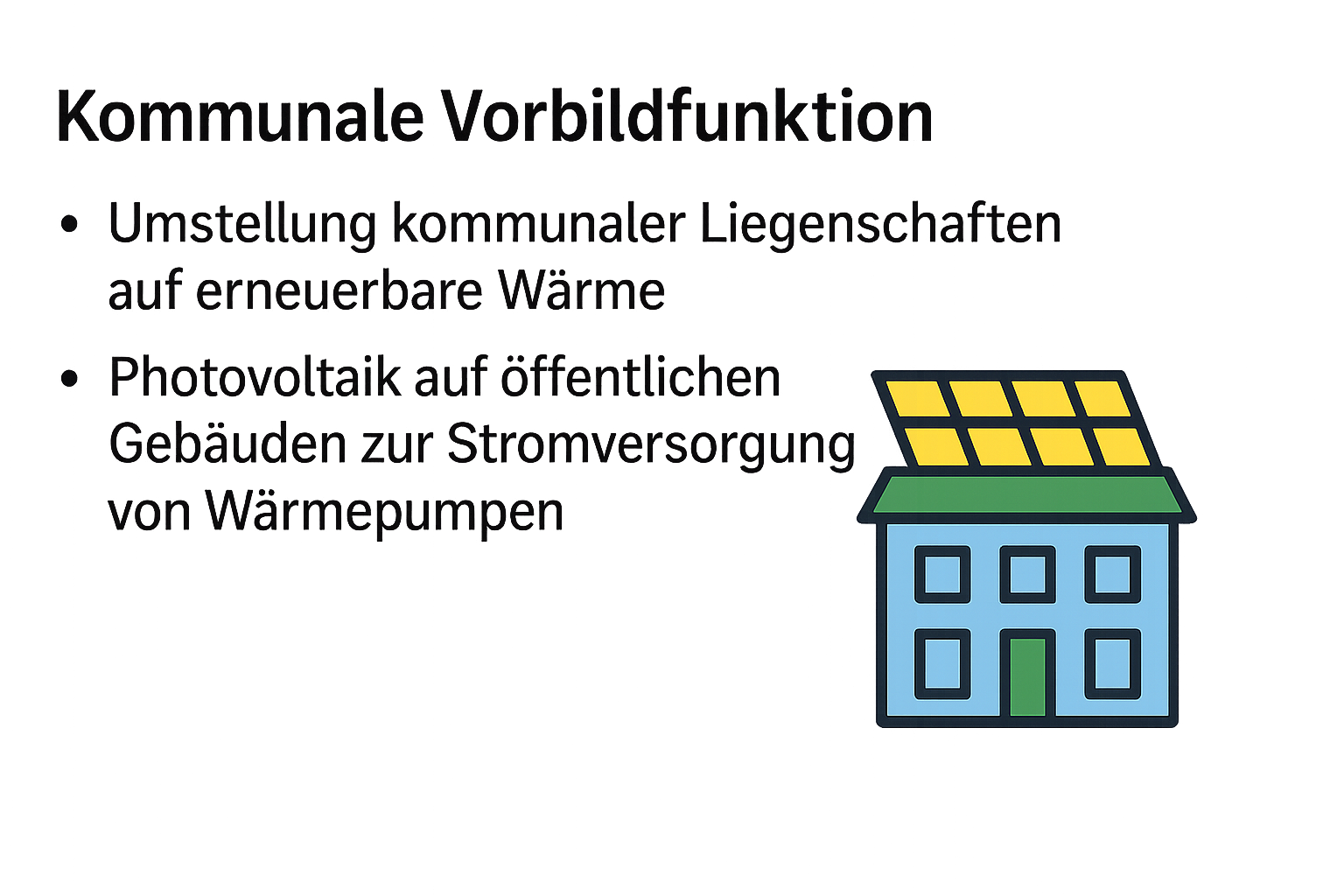
Allgemeine Maßnahmenempfehlung
18.09.2025

Slide 42

Vielen Dank
für Ihre Aufmerksamkeit!
Haben Sie noch Fragen?

